Slide 1





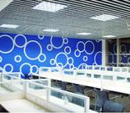


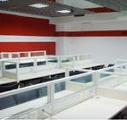
——黑盒测试技术
测试工具—QuickTest
第五讲
主讲人：xxx
2010-2011第二学期

Slide 2

内容回顾
测试对象的管理
  QuickTest工作原理
  初识测试对象
  QuickTest对象库
  对象库窗口
  对象属性
  编辑与修改对象属性
  添加对象到对象库
  删除对象

Slide 3
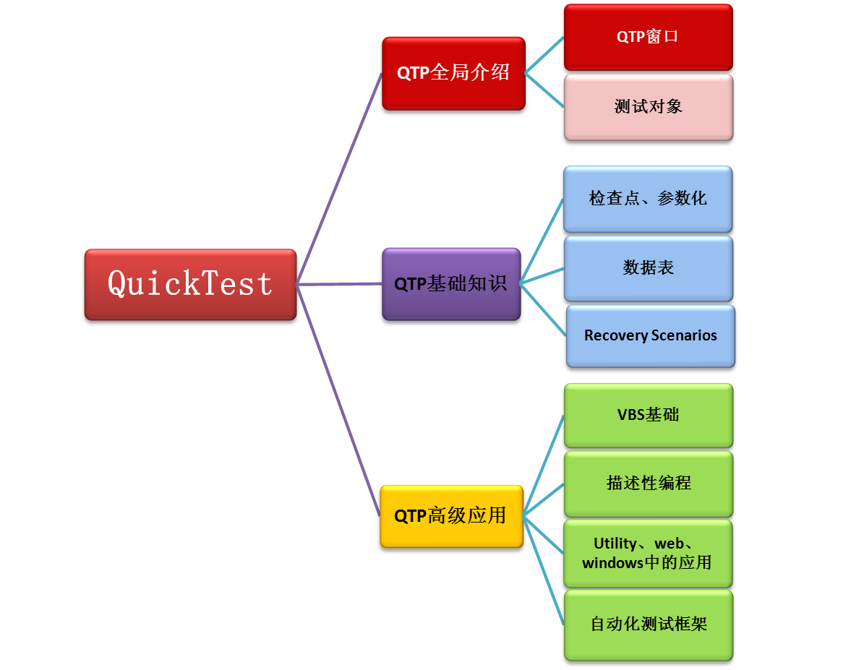
Notes:
导航页，目标。
QTP简介
QTP是什么 自动化
QTP发展史
版本及功能
QTP安装
安装需求（硬件及软件）
安装步骤和注意事项
QTP工作原理
QuickTestPro 简介
what is? Qtp是什么 讲什么是自动化
History.. 发展史
Version & Functions 版本和功能
Install
Demand 需求
Steps and attentions 安装步骤和注意事项
Snapshot 界面概览
princple 工作原理
Figure

Slide 4

添加\删除
脚本
Aciton
嵌套\拆分
共享
添加\删除
关键字
视图
排序
维护（脚本）步骤
Action
步骤
条件(if)
检查点
循环(for)
参数化
断点
调试
单步调试
专家
视图
脚本语言

Slide 5
本节课内容
关键字视图
  初识关键字视图
  关键字视图脚本的维护
  使用步骤生成器生成步骤
  条件语句的使用
  循环语句的使用
  脚本调试
  发送消息至测试结果

Slide 6
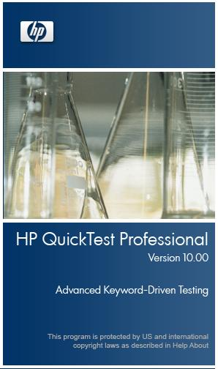
初识关键字视图
QTP高级关键字驱动测试工具
（Advanced Keyword-Driven Testing）

Slide 7
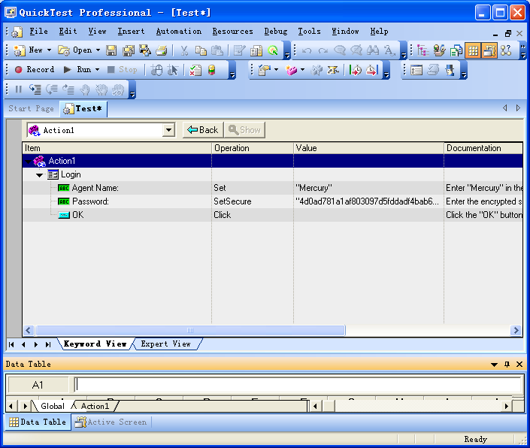
初识关键字视图
  关键字驱动测试（Keyword-driven）
  也叫做表格驱动测试方法（table driven testing)。
  将测试从繁杂的测试编程简化至对测试步骤的维护，使自动化测试变的相对容易一些。
  关键字视图适合于没有编码基础的使用者。

Slide 8
什么时候使用关键字驱动测试方法
  适合那些没有编码基础的人使用。
  优点
  测试的创建及维护阶段更加有效，且结构清晰
  测试脚本的可读性更强、更易于修改
  缺点
  需要较长的时间
  缺乏更强大和更灵活的编码支持

Slide 9
本节课内容
关键字视图
  初识关键字视图
  关键字视图脚本的维护
  使用步骤生成器生成步骤
  条件语句的使用
  循环语句的使用
  脚本调试
  发送消息至测试结果

Slide 10
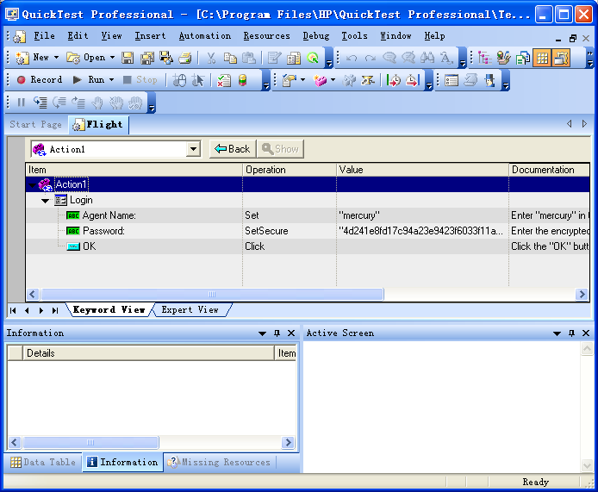
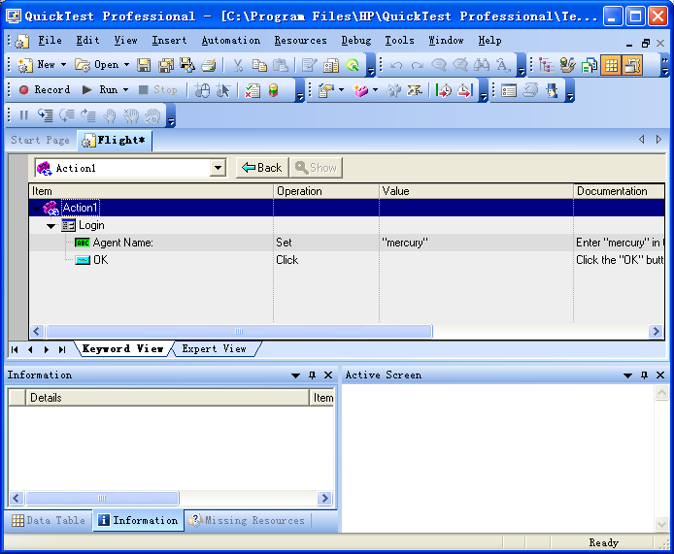
回顾——删除步骤
对录制的脚本进行维护
删除测试步骤
Notes:
QTP集合LR
当你的Action录制完毕后。如果您想对所录制的Application的步骤进行调整。可以在关键字视图中通过拖拽关键字行或在专家视图中插入测试语句。
1、对录制的脚本进行维护
以Flight测试脚本为例。录制该测试脚本的目的是验证，输入正确的用户名与密码，点击确定后，能否正常登录飞机订票系统。因此Flight测试脚本录制的顺序为键入用户名、密码，然后点击确定。
假如对脚本验证的思路进行调整，打开飞机订票系统登录框，输入用户名，点击确定。目的是为验证当不输入密码时不能登录，并给出相关错误提示。那如何对测试脚本进行调整呢？是否需要重新录制脚本呢？可以在关键字视图中通过调整关键字而完成。选中”OK”关键字所在的行，直接拖拽到”Agent Name”关键字所在行的下面，然后右击”Password”所在的行，选择”Delete”。调整后的关键字视图如下图所示。
2、添加新的测试步骤
如1中，如果起初录制脚本的目的是为验证当不输入密码时不能登录，并给出相关错误提示。而后需要对脚本进行修订。修正目的为，验证输入正确的用户名与密码，点击确定，并成功登录。那如何对录制好的脚本进行维护呢？这时就需要在当前的测试步骤中，添加额外测试步骤。
选中”Agent Name”关键字所在的行，点击【Insert】—【New Step】，则出现如下图所示的界面，在”Item”下拉框中，选中”Password”对象；添加步骤还有如下几个途径：
右击”Agent Name”关键字所在行，选择”Insert New Step”；
选中”Agent Name”关键字所在行，然后按F8；
选中”Agent Name”关键字所在行，然后按F7。

Slide 11



操作步骤
的维护
测试对象
方法与属性
库函数
VBScript 函数
内置函数
步骤生成器
Notes:
非可录制的测试对象方法（用户无法在应用程序或网站上执行的操作。）
被测试对象的运行时方法。
影响测试或组件的运行方式的各种 VBScript 编程命令，例如条件和循环命令。这些命令通常用于控制测试或组件的逻辑流。
补充语句，例如注释。
添加检查对象是否存在的步骤，
将方法的返回值存储为输出值或部分条件语句的步骤。

Slide 12
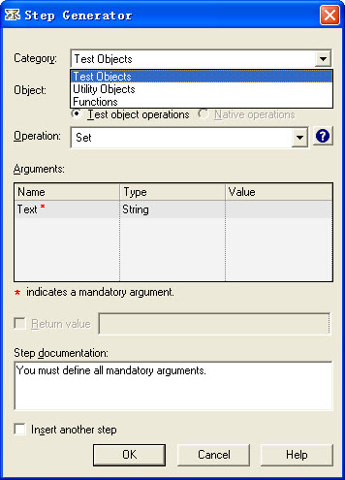
使用步骤生成器生成步骤
  关键字视图(专家视图)中打开步骤生成器
  选择“插入”>“步骤”>“步骤生成器”；
  右键单击该步骤，然后选择“插入步骤”>“步骤生成器”；
  按下 F7 键。
  Active Screen 中打开步骤生成器

Slide 13
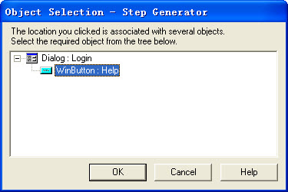
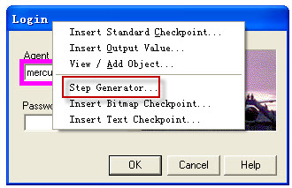
使用步骤生成器生成步骤
  Active Screen 中打开步骤生成器
  （右键单击要为其插入步骤的对象）

Slide 14
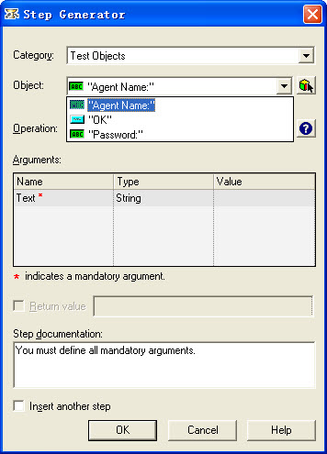
使用步骤生成器生成步骤（详解）
  测试对象 （Test Objects）- 可以选择步骤的测试对象和方法。
  实用程序对象（Utility Objects ） - 可以选择步骤的实用程序对象和方法。
  函数（Functions） - 可以从一个或所有可用库中选择步骤的函数。

Slide 15
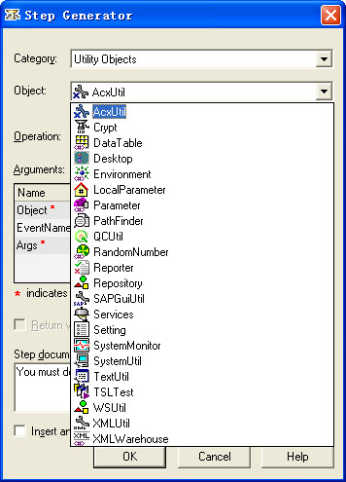
步骤生成器生成步骤
  实用程序对象（Utility Objects ） - 可以选择步骤的实用程序对象和方法。

Slide 16
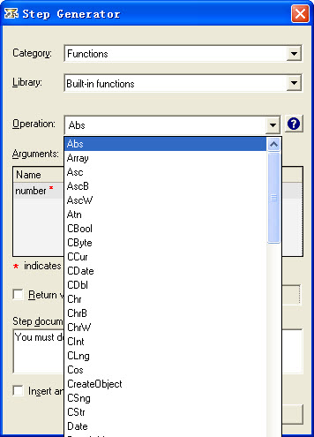
步骤生成器生成步骤
  函数（Functions） - 可以从一个或所有可用库中选择步骤的函数。

Slide 17
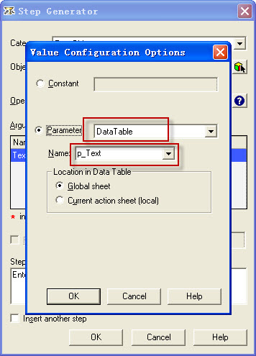
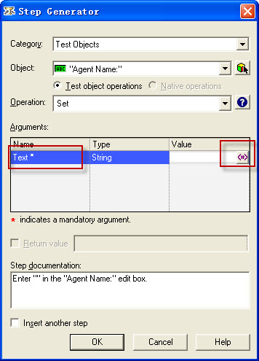
步骤生成器生成步骤
  指定参数值
  强制参数 - 如果参数名称后面有一个红色星号 (*)
  可选参数 - 如果参数名称后面没有红色星号 (*)，则可以指定参数值或者使单元格为空
  已参数化的参数 - 通过单击参数化按钮

Slide 18




检查单个测试步骤？
既然是脚本，是否可以实现逻辑编程！
增强测试脚本功能和灵活性
Keyword View高级应用
（检查点、参数化）
逻辑编程
添加\删除步骤、插入函数消息
录制典型业务流程

Slide 19
本节课内容
关键字视图
  初识关键字视图
  关键字视图脚本的维护
  使用步骤生成器生成步骤
  条件语句的使用
  循环语句的使用
  脚本调试
  发送消息至测试结果

Slide 20
条件语句的使用
使用条件语句来控制测试或组件的流程。
If...Then...Else
（小于 <、小于或等于 <=、大于 >、大于或等于 >=、不等于 <> 和等于 =）
If condition Then
[statements]
[ElseIf condition-n Then
[elseifstatements] . . .
[Else
[elsestatements]
End If

Slide 21
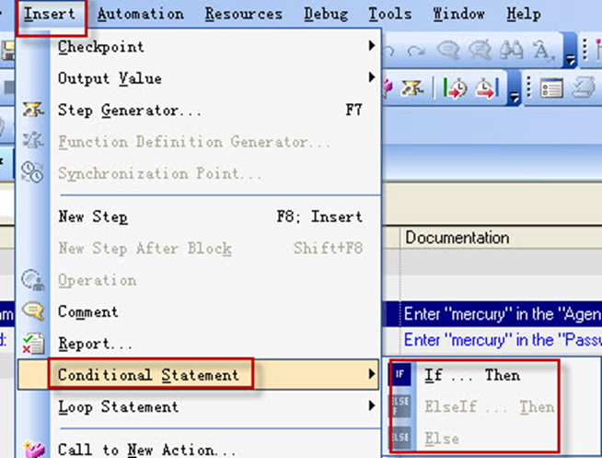
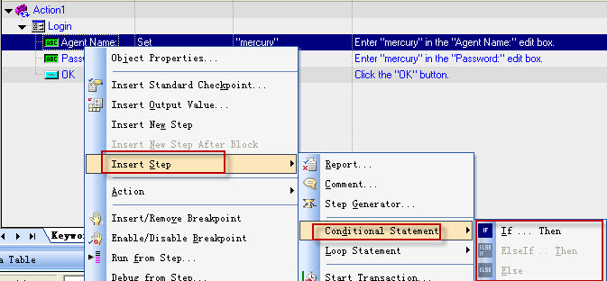
条件语句的使用
在关键字视图中
F8

Slide 22
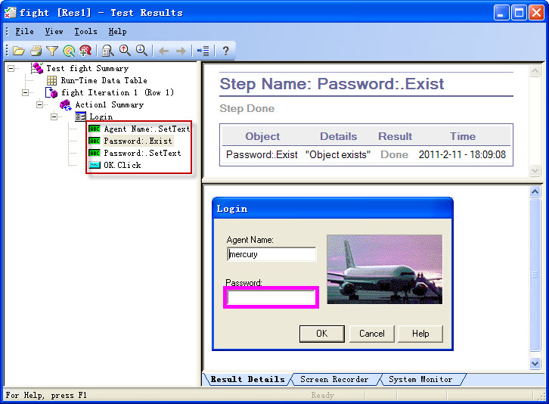
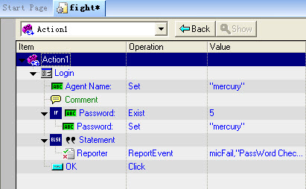
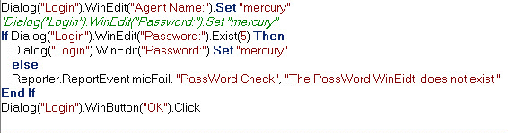
条件语句的使用
示例
Notes:
Dialog("Login").WinEdit("Agent Name:").Set "mercury"
'Dialog("Login").WinEdit("Password:").Set "mercury"
If Dialog("Login").WinEdit("Password:").Exist(5) Then
Dialog("Login").WinEdit("Password:").Set "mercury"
else
Reporter.ReportEvent micFail, "PassWord Check", "The PassWord WinEidt does not exist."
End If
Dialog("Login").WinButton("OK").Click

Slide 23
本节课内容
关键字视图
  初识关键字视图
  关键字视图脚本的维护
  使用步骤生成器生成步骤
  条件语句的使用
  循环语句的使用
  脚本调试
  发送消息至测试结果

Slide 24
循环语句的使用
用户可以使用循环语句来控制测试或组件的流程。
使用循环语句，可以在条件为真或直到条件为真时，重复运行一组步骤。
用户还可以使用循环语句对一组步骤重复特定的次数。
While...Wend - 只要指定的条件为真，就执行一系列语句
For...Next - 使用计数器对一组语句执行指定次数
Do...While - 只要指定的条件为真，就无限期地执行一系列语句
Do...Until - 无限期地执行一系列语句，直到指定的条件为真

Slide 25
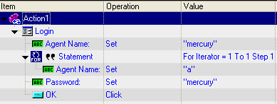
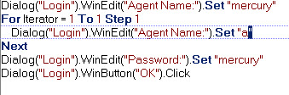
循环语句的使用
选择循环语句步骤，将其添加到循环语句。
选择循环语句步骤，然后选择“Insert”>“Loop statement”或按 F8 键，将新步骤插入到循环语句。
在专家视图中手动输入语句。

Slide 26
本节课内容
关键字视图
  初识关键字视图
  关键字视图脚本的维护
  使用步骤生成器生成步骤
  条件语句的使用
  循环语句的使用
  脚本调试
  发送消息至测试结果

Slide 27
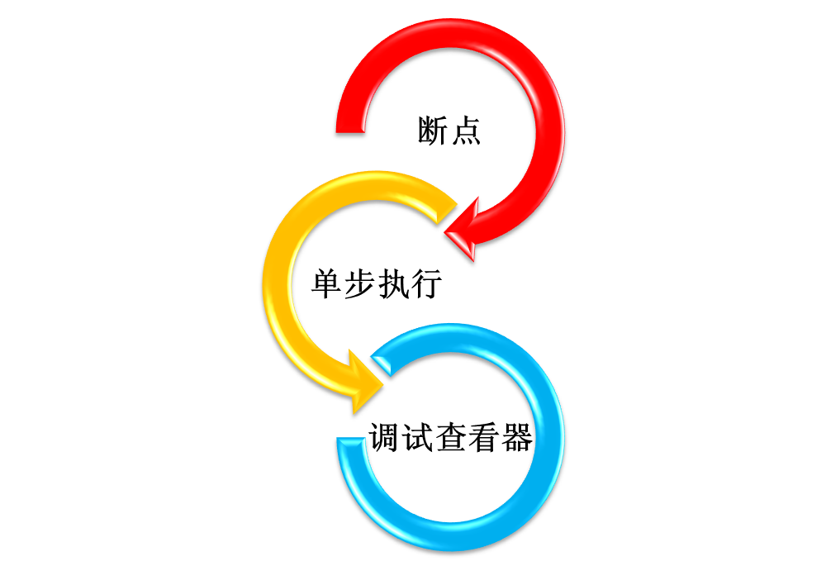
脚本调试

Slide 28
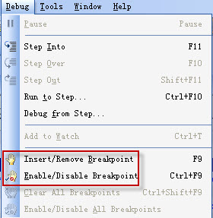
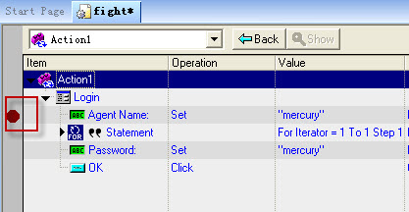
脚本调试——断点
关键字视图中插入和删除断点。F9
暂停运行会话并检查站点或应用程序的状态
标记一个点，从该点开始使用单步命令分步完成测试或组件

Slide 29
脚本调试
单步执行
按 F11 键，以便仅运行活动测试的当前行。如果活动测试或组件的当前行调用另一项操作或功能，则在 QuickTest 窗口中显示被调用的操作/功能，测试或组件停在被调用操作/功能的第一行。
单步退出
按 Shift+F11，以便仅在使用了“单步执行”之后输入操作或用户定义的功能。“单步退出”运行到被调用操作或用户定义功能结束，然后返回到调用操作并暂停运行会话。
单步跳过
按 F10，以便仅运行活动测试或组件中的当前步骤。在当前步骤调用另一个操作或用户定义的功能时，被调用操作或功能将作为一个整体执行，但被调用操作的脚本不会在 QuickTest 窗口中显示出来。

Slide 30
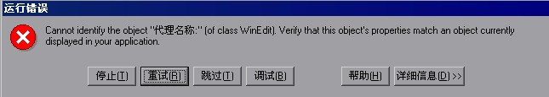
处理运行错误
停止 - 停止运行会话。
如果 QuickTest 配置为在运行后显示测试结果，则会显示测试结果。
重试 - QuickTest 尝试再次执行该步骤。
如果该步骤成功，则运行会继续。
跳过 - QuickTest 跳过引发错误的步骤，然后从下一步骤继续运行。
调试 - QuickTest 暂停运行以便对测试或组件进行调试。
可以执行本章描述的任何调试操作。在调试之后，可以从测试或组件停止的那一步开始继续运行会话，也可以使用单步命令来控制运行会话的其余部分。
帮助 - 对于显示的错误消息，打开 QuickTest 故障排除帮助。在查看“帮助”主题之后，可以在错误消息框中选择另一个按钮。
详细信息 - 将消息框扩展为显示其他有关错误的信息。

Slide 31
本节课内容
关键字视图
  初识关键字视图
  关键字视图脚本的维护
  使用步骤生成器生成步骤
  With语句的使用
  条件语句的使用
  循环语句的使用
  脚本调试
  发送消息至测试结果
Notes:
在创建测试或组件之后，应该检查该测试或组件的运行是否顺利，是否没有语法或逻辑错误。为了检测和隔离测试或组件中的缺陷，可以使用单步命令和“暂停”命令对运行会话进行控制。
当测试或组件在断点处停止时，可以使用调试查看器对 VBScript 对象和变量的值进行检查和修改。
此外，如果 QuickTest 在运行会话过程中显示运行错误消息，可以单击该错误消息的“调试”按钮，以便暂停相应测试或组件，然后进行调试。

Slide 32
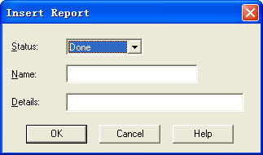
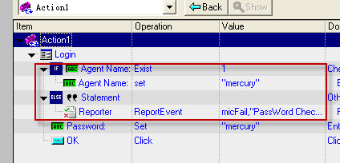
检测消息至测试结果
QuickTest 发送消息到测试结果。
QuickTest 会将消息发送到测试结果，指示该对象不存在
“Insert”>“Report”。

Slide 33
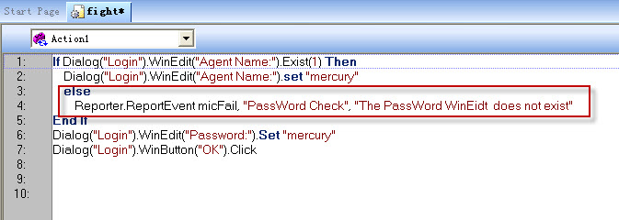
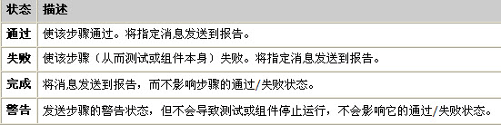
检测消息至测试结果

Slide 34
添加\删除
脚本
Aciton
嵌套\拆分
共享
添加\删除
关键字
视图
排序
维护（脚本）步骤
Action
步骤
条件(if)
检查点
循环(for)
参数化
断点
调试
单步调试
专家
视图
脚本语言

Slide 35
本节课内容
关键字视图
  初识关键字视图
  关键字视图脚本的维护
  使用步骤生成器生成步骤
  With语句的使用
  条件语句的使用
  循环语句的使用
  脚本调试
  发送消息至测试结果

Slide 36

lixiaopeng@edu2act.org
hblxp321@hotmail.com
Qq:119006626

Slide 37

——黑盒测试技术
2010-2011第二学期

